Slide 1
随着资本主义的发展，西方列强加紧了对外扩张与殖民活动，激起了亚非殖民地人民的普遍抗争。19世纪，相继爆发了波澜壮阔的反抗殖民统治，争取民族独立的武装起义

Slide 2

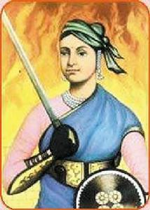
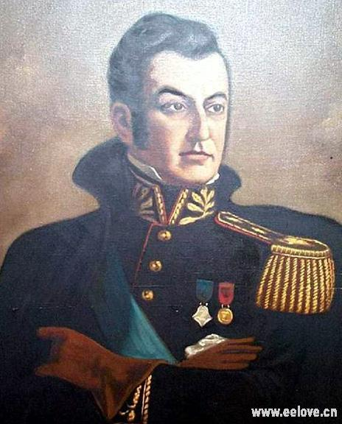
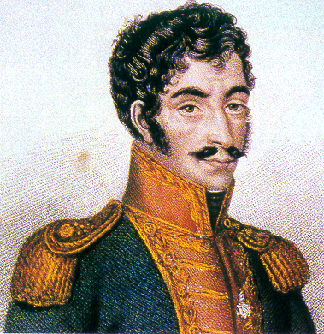
第1课殖民地人民的反抗斗争

Slide 3
学习目标
1、知道玻利瓦尔领导的反殖斗争、印度民族大起义等史实。
2、理解殖民地人民反抗斗争的正义性和艰巨性。

Slide 4
学习内容
1、拉丁美洲独立运动（时间、背景、目的、领导人、特点、结果、意义）
2、印度民族大起义（时间、根本原因、斗争对象、领导者、人物、主力军、结果、意义）

Slide 5
一、拉美独立运动

Slide 6
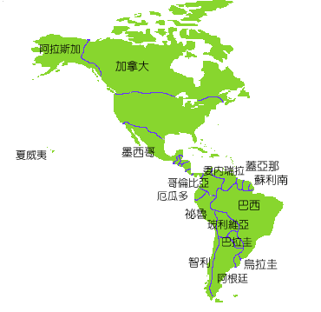
北美
拉丁美洲
南美

Slide 7
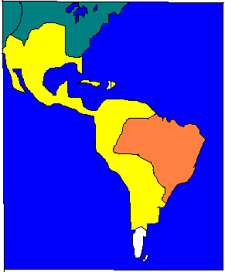
西班牙
殖民地
殖民统治下的拉丁美洲
恩格斯说： “黄金一词是驱使西班牙人横渡大西洋到美洲去的咒语，黄金是白人刚踏上一个新发现的海岸时所要的第一件东西。”
16-18世纪西班牙掠去了约250万公斤的黄金和1亿公斤的白银。葡萄牙从巴西运走至少有价值6亿美元的黄金和3亿美元的金刚石。
在整个殖民时期，被埋葬在矿井下的印第安人达到800万；黑奴的境遇比印第安人还惨，过度劳累的折磨下，黑奴的存活率仅为4.5%，到巴西后平均寿命不过七年。
有人估计在西班牙人入侵后12年，墨西哥的印第安人便被屠杀了好几百万。大规模的屠杀很快使西印度群岛上的居民几乎绝迹，这种现象接着在其他地区也出现了。
大 西 洋
（1）经济掠夺
（2）屠杀
巴西
（3）强迫劳动
太 平 洋
葡萄牙
殖民地

Slide 8


Slide 9
1、背景:
⑴残酷的殖民统治和经济掠夺
⑵美国独立战争和法国大革命的影响
2、目的:

Slide 10
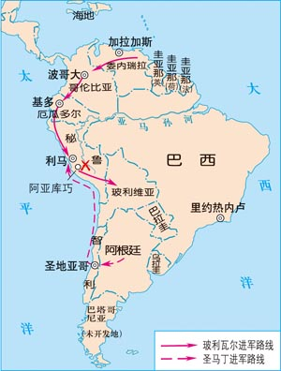
玻利瓦尔主要事迹
“南美的解放者”

Slide 11

圣马丁主要事迹
阿根廷
智利
秘鲁
祖国之父
“拉丁美洲解放者”

Slide 12
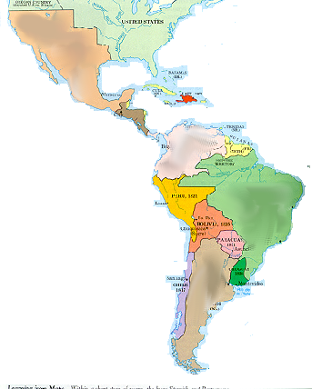
拉丁美洲的独立运动
墨西哥
海地
时间：
特点：
结果：
意义：
18世纪末19世纪初
时间长、范围广、南北联合作战；有统一指挥
中美省
哥伦比亚
解放了拉丁美洲
秘鲁
巴西
①赢得独立战争的胜利
②出现新兴独立国家，基本上形成了今天拉美的政治格局
③鼓舞了世界殖民地人民的斗争.
玻利维亚
智利
阿根廷
乌拉圭
拉美独立国家
巴拉圭

Slide 13
二、印度民族大起义

Slide 14

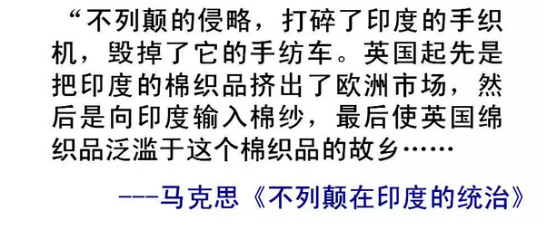

Slide 15
英国殖民者对印度的掠夺
据统计：1814~1835年,印度输入英国的棉布从125万匹跌到30多万匹;而同一时期英国输入印度的棉纱由不足100万匹增加到了5100万匹以上……往日工业发达和人口稠密的城市,如号称“印度的曼彻斯特”的达卡城，遭到了毁灭性击,1824—1837年人口从15万减至3万。

Slide 16
英国殖民者对印度的掠夺
“悲惨的情况在商业史上是无与伦比的,棉织工人的白骨使印度平原都白成了一片了”
——英国驻印度总督本丁克
1770年孟加拉一次饥荒死亡人数占当地人口的三分之一。

Slide 17

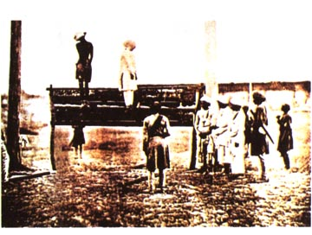
英国殖民者作威作福
英国殖民者处死印度人
“印度虽然只有巴掌大的乌云，但它会变成淹没英国殖民者的滂沱大雨”

Slide 18

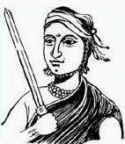
1.根本原因:
2.导火线:
3.斗争对象:
4.领导者:
5.英雄人物:
6.主力军:
7.结果:
8.影响:
英国殖民者残酷的殖民统治和经济掠夺
“涂油子弹事件”
英国殖民者
封建王公
章西女王
土兵
失败

Slide 19
印度民族大起义沉重打击了英国殖民统治者，反映了印度民族意识的觉醒。
这次起义也是19世纪中期亚洲民族解放运动的一个重要组成部分。
（中国太平天国运动）

Slide 20
比较印度民族大起义和中国太平天国运动的不同点？
斗争目标不同：
印度人民是为反抗英国的殖民统治，侧重于反侵略。太平天国运动是要推翻清政府的统治，侧重于反封建。
参与阶层不同：
印度民族大起义，有各阶层的广泛参与。
太平天国运动是一场农民起义，参与者主要是农民。
失败原因不同：
印度民族大起义被英国军队残酷镇压。太平天国运动则是被中外反动势力联合绞杀的。

Slide 21
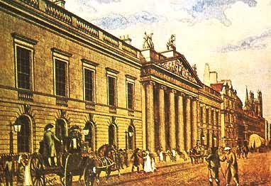
东印度公司
东印度公司 ,1600年成立，是代表英国对印度进行殖民侵略活动的机构.印度民族大起义失败后,英国政府撤销了东印度公司在印度的统治权,从此,印度成为英国王室的直属殖民地.

Slide 22
拉美独立运动和印度民族大起义有什么共同点？
议一议
背景相同：
残酷的殖民统治和经济掠夺
性质相同：
反抗殖民统治的民族解放运动

Slide 23
【课堂练习】
1.1600年,英国人建立了什么机构，开始了以私营公司的名义对印度的殖民侵略活动？( )
A．东印度公司 B．西印度公司
C．西门子公司 D．微软公司
A
B
2．在印度民族大起义中涌现出的民族英雄是（ ）
A.克莱武 B.章西女王
C.洪秀全 D. 玻利瓦尔

Slide 24
3.印度民族大起义主要是反抗下列哪个国家 （）
A. 英国 B. 法国
C. 西班牙 D. 葡萄牙
A
4.在印度全民族的反英大起义的同时代，中国爆发了哪场运动（ ）
A.太平天国运动 B.义和团运动
C.辛亥革命 D.洋务运动
A

Slide 25
5．他领导成立了“大哥伦比亚共和国”并获得了“南美的解放者”称号。他是( )
A．玻利瓦尔 B．克伦威尔
C．林肯 D．圣马丁
A
6．拉美独立运动的爆发受下列哪些事件的影响（）
A. 英国资产阶级革命和法国大革命
B. 美国独立战争和法国大革命
C. 英国工业革命和美国独立战争
D. 英国工业革命和法国大革命
B

Slide 26
7．独立前的巴西是哪个欧洲国家的殖民地（ ）。
A．西班牙 B．葡萄牙
C．英国 D．法国
8．为了纪念玻利瓦尔而以他的名字命名的国家是（ ）
A．巴西 B．阿根廷
C．玻利维亚 D．委内瑞拉
B
C

Slide 27
9．下列人物的行为能体现反抗外来侵略、维护民族独立这一主题思想的是( )
①玻利瓦尔②章西女王③华盛顿④林肯
A.①②③ B.②③④
C.①②④ D.①③④
10.英国加紧了对印度的经济剥削和政治统治是在( )
A. 新航路开辟后
B. 英国资产阶级革命后
C. 工业革命以后
D. 成为日不落帝国后
A
C

